Slide 1
РАДИОТЕХНИЧЕСКАЯ КЕРАМИКА И МЕТАЛЛОКЕРАМИЧЕСКИЕ ИЗДЕЛИЯ

Slide 2
ПРОИЗВОДСТВО
НПП «Торий» изготавливает:
алюмооксидную керамику марок ВК94-1, ВК98-1, ВК100-2
алюмооксидную керамику на основе алунда и электрокорунда с содержанием Al2O3 100%
металлокерамические узлы на основе керамики марок ВК94-1, ВК98-1, ВК100-2
Керамический цех располагает оборудованием и технологиями для полного цикла изготовления керамических и металлокерамических деталей и сборочных единиц.
Габариты производимых деталей
Габариты | ВК94-1 | ВК98-1, ВК100-2 | Алунд пористый | Алунд печенный | К-10-6 | К-6-30
Максимальный наружный диаметр, мм | 150 | 100 | 40 | 20 | 150 | 20
Максимальная высота, мм | 200 | 100 | 40 | 20 | 150 | 20
Максимальная толщина стенки, мм | 10 | 7 | 7 | 4 | 10 | 4

Slide 3
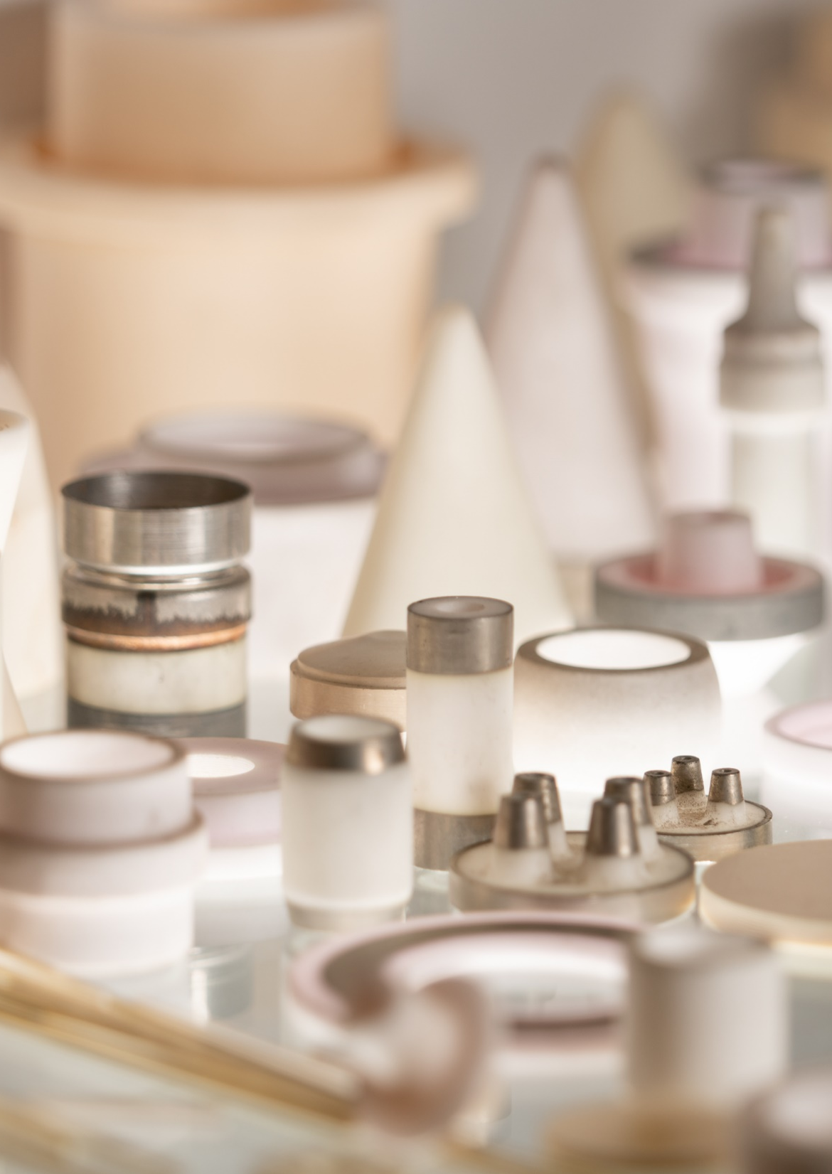
МЕТАЛЛОКЕРАМИЧЕСКИЕ ИЗДЕЛИЯ
Специализация в области керамических диэлектриков и их вакуумно-плотного соединения с металлами:
разработка новых технологий производства деталей из керамических масс
разработка спецтехнологического оборудования для изготовления керамических деталей и металлокерамических узлов
разработка составов и технологических процессов металлизации керамических деталей
разработка технологических процессов соединения керамических деталей с металлами пайкой стеклоприпоями
металлизация выпускаемых керамических деталей
расчет, конструирование и выпуск вакуумплотных металлодиэлектрических узлов диаметром от 5 до 125 мм, более 10000 типоразмеров, получаемых методом металлизации и пайки стеклоприпоями
НПП «Торий» осуществляет изготовление металлокерамических узлов на основе керамики марок ВК94-1, ВК98-1, ВК100-2.
Основные сопрягаемые с керамикой марки металлов:
медь М0б, сплавы 29НК и 42Н, молибден МЧВП, молибден-рениевый сплав МР-47.
TORIY.RU

Slide 4
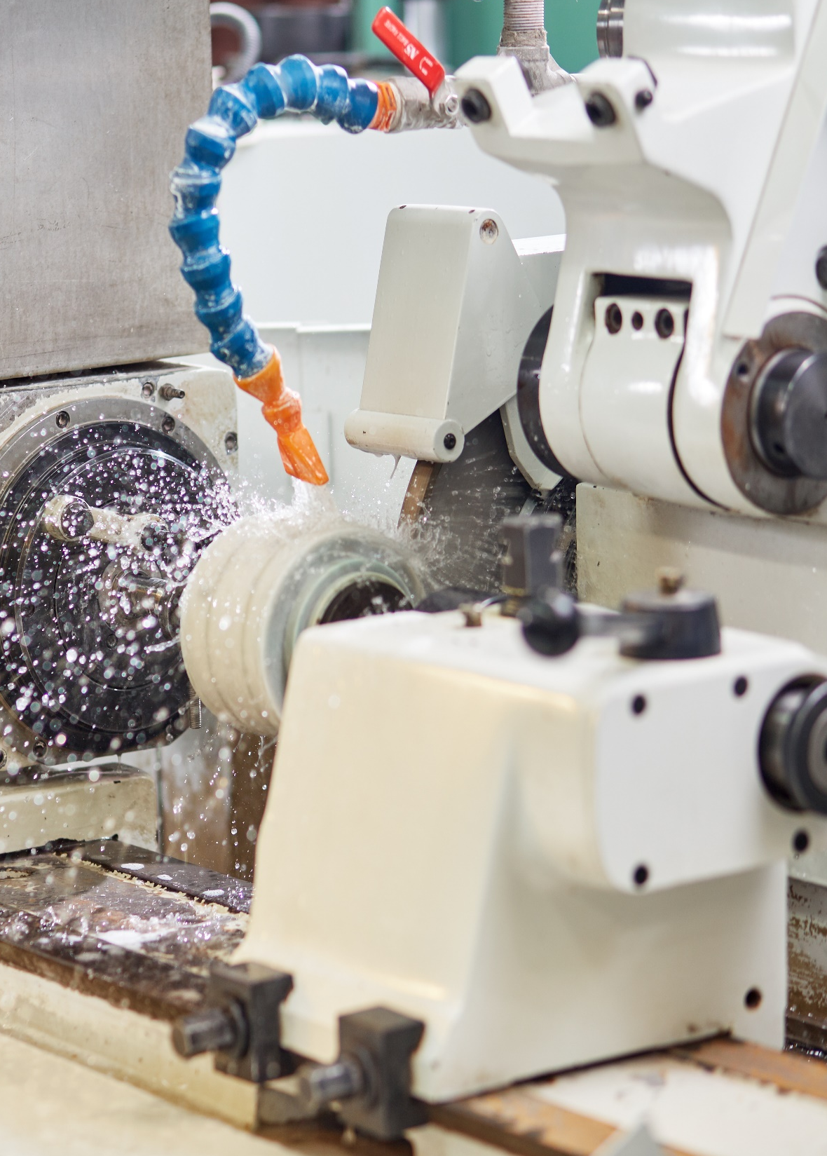
РАДИОТЕХНИЧЕСКАЯ КЕРАМИКА
НПП «Торий» производит керамические детали из вакуумплотной корундовой керамики марок ВК94-1, ВК98-1, ВК100-1, пористой корундовой керамики на основе алунда и электрокорунда.
Детали из керамики на основе алунда и электрокорунда используются в качестве изоляторов подогревателей катодов, высокотемпературной (до 1700 °С) оснастки для обжигов.
Свойства керамики на основе алунда и электрокорунда
Физико-механические и электрические свойства | Алунд пористый | Алунд спеченный | К-10-6 | К-6-30
Объемная масса, г/см³ | 3,3 – 3,7 | > 3,7 | > 2,8 | 3,2 – 3,36
Предел прочности при статическом изгибе σ_{изг}, кг/см², не менее | 1500 | 2000 | 800 | 1200
Разрушающий перепад температур методом охлаждения в воде, °С | 170 | 220 | – | 250
TORIY.RU

Slide 5
КЕРАМИКА ВК94-1, ВК98-1, ВК100-2
Физико-механические и электрические свойства | ВК94-1 | ВК98-1 | ВК100-2
Содержание Al2O3, %, справочно | 94,4 | 98 | 99,7
Объемная масса, г/см³, не менее | 3,65 | 3,88 | 3,88
Водопоглощение, %, не более | 0,02 | 0,02 | 0,02
Предел прочности при статическом изгибе σ_{изг}, кг/см², не менее | 3200 | 3000 | 3200
Коэффициент термического линейного расширения α·10^{–7}, 1/ °С, в интервале температур, °С 20 – 200 20 – 500 20 – 900 20 – 1000 | 60±5 70±5 79±5 – | 63±5 75±5 82±5 – | 60±5 70±5 79±5 80±5
Диэлектрическая проницаемость при частоте·10⁶ Гц и температуре 20 °С, не более 300 °С, не более | 10,3 – | 10,8 11,2 | 10,5 –
Тангенс угла диэлектрических потерь при частоте·10⁶ Гц и температуре 20 °С, не более 300 °С, не более | 6·10^{–4} – | 2·10^{–4} – | 2·10^{–4} –
Диэлектрическая проницаемость при частоте 3·10⁹или·10¹⁰ Гц и температуре 20 °С, не более | 10,3 | 10,3 | 10,1
Тангенс угла диэлектрических потерь при частоте 3·10⁹или·10¹⁰ Гц и температуре 20 °С, не более 300 °С, не более | 15·10^{–4} – | 1·10^{–4} 2·10^{–4} | 1·10^{–4} –
Удельное объемное электрическое сопротивление, Ом·см, при температуре 100° С, не менее | 10¹³ | 10¹⁴ | 10¹⁴
Детали из керамики ВК94-1, ВК98-1, ВК100-2 используются в качестве изоляторов, окон вывода энергии

Slide 6
ТЕХНОЛОГИЧЕСКИЕ ОПЕРАЦИИ
помол кварцевого песка (пылевидного кварца)
приготовление шихты
сушка шихты
гранулирование шихты
обжиг шихты на спек
помол спека (приготовление минеральной композиции)
приготовление литейного шликера (на основе парафина)
протяжка трубок
токарная обработка отливок
предварительный обжиг (выжиг связки)
окончательный обжиг при температуре до 1750 °С
шлифовка керамики (наружная, внутренняя, торцевая, по плоскости, бесцентровая, резка) на универсальных круглошлифовальных, плоскошлифовальных и бесцентрошлифовальных станках
приготовление металлизационных паст
металлизация (под пайку серебросодержащими припоями, медью) и нанесение покрытий
вжигание металлизации, глазурей и других керамических покрытий в среде формиргаза с увлажнением при температурах до 1480 °С
исследование структуры керамики и паяных швов
проведение анализов по определению объемной массы, удельной поверхности порошков и их гранулометрического состава, удельного веса порошков, коэффициента термического расширения материалов, прочности при статическом изгибе, прочности металлокерамических соединений

Slide 7
117393, г. Москва
ул. Обручева, 52
npp@toriy.ru
+7 (499) 789-96-62
www.toriy.ru

